Slide 1

Современное состояние
и
проблемы развития российского космического законодательства
26.01.2012
Комментарий:

Slide 2
Краткая история российского космического законодательства
T = 0
29.11.90
22.05.91
05.05.92
06.10.93
04.10.96
10.04.11
Создание МКК: постановка задачи
Доктрина (СССР): технические требования
МКК-ВС РСФСР: договор, начало работы
Закон о КД вступает в силу
Поправки к Закону о КД
Новый
виток?
Не в масштабе

Slide 3

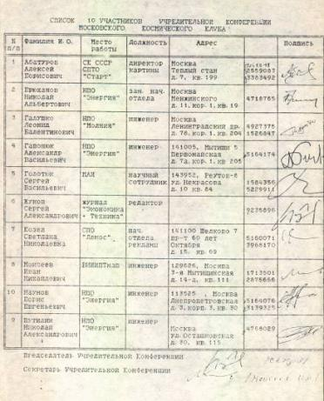
Постановка задачи
формирования космического законодательства
T = 0
29.11.90
В СССР законодательных норм по космосу не было
Земля же была безвидна и пуста, и тьма над бездною, и Дух Божий носился над водою.
В проекте Концепции космической деятельности для СССР были поставлены задачи определить:
1. Структурные и экономические отношения в космонавтике
2. Законодательный статус космонавтики
3. Характер взаимоотношений общество-космонавтика-власть
4. Планы и варианты развития
5. Характер и содержание отношений с мировой космонавтикой

Slide 4

Доктрина (СССР): технические требования к законодательной базе
«…реформа в космонавтике, направленная на укрепление самостоятельности организаций, участвующих в космической деятельности, и стимулирование инициативы занятых в космической науке и технике специалистов немыслимы без разработки и принятия космического законодательства.»
22.05.91
Основные объекты космической политики
(в теории и практике)
Система государственного управления космической деятельностью
Законодательное обеспечение космической деятельности
Экономические особенности космической деятельности

Slide 5
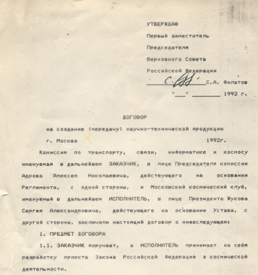
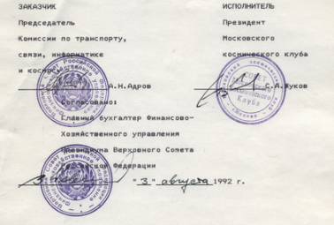
Начало работы
В августе 1991 г. радикально изменилась система государственного управления, осенью распался СССР, в январе 1992 г. началась экономическая реформа.
05.05.92
С сентября 1991 г. по февраль 1992 г. основные работы были сосредоточены на системе государственного управления (в рамках Рабочей группы при Правительстве РСФСР). Вопросы законодательного обеспечения были оттеснены на второй план.
5 мая 1992 был подписан Договор между МКК и ВС РСФСР на «…разработку проекта Закона Российской Федерации о космической деятельности.»
Цена вопроса 150 000 руб = 1200 USD на момент начала работы или 362 USD на момент ее окончания
(декабрь 1992 г.)

Slide 6






Рабочая группа (ВТК)
Владимир Михайлович Постышев
Иван Михайлович Моисеев
Анатолий Иванович Рудев
Сергей Владимирович Кричевский
Николай Николаевич Фефелов
Анатолий Викторович Лапшин
05.05.92
Руководитель ВТК: И.Моисеев (формально)
В.Постышев (фактически)

Slide 7
Работа над проектом Закона РФ
«О космической деятельности» (I этап)
5 мая 1992 г. – 3 декабря 1992 г.
05.05.1992 – Подписание Договора, создание ВТК.
15.05.1992 – Разработана Концепция Закона
28.05.1992 – Рассылка Концепции
20.07.1992 – Разработан проект Закона (1-й вариант)
30.07.1992 – Рассылка проекта Закона
Сентябрь 1992 – декабрь 1992 – работа над предложениями и замечаниями, «раздувающиеся» версии законопроекта, попытки реагировать на быстро меняющуюся экономическую ситуацию.
Организация и проведение парламентских слушаний, реакция на текущие события.

Slide 8
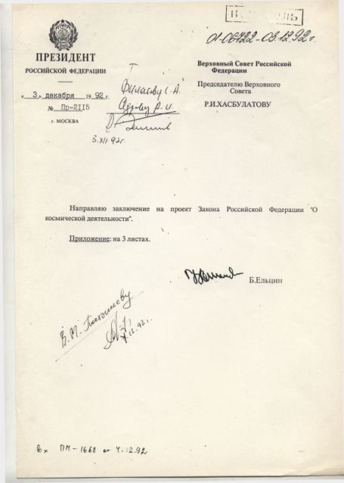
Итог работы ВТК
3 декабря 1992 г.
Положительное заключение Президента России
«... Данный вариант проекта Закона, на наш взгляд, выгодно отличается от проекта, подготовленного Институтом государства и права Российской академии наук совместно с Российским космическим агентством, Министерством обороны и Министерством иностранных дел, поскольку выполнен методологически на более высоком уровне, предусматривает участие в осуществлении полномочий по регулированию космической деятельности субъектов федерации и по ряду других причин…»

Slide 9
Доводка Проекта Закона
1 января 1993 г. - 20 августа 1993 г.
02.03.1993 – Совещание на высшем уровне
ВКС МО, РАН, РКА
21.04.1993 – Последняя редакция, рассылка
27.04.1993 – Принятие Постановления и Заявления
ВС РСФСР
20.07.1993 – Разработан Проект Закона (13-й и последний вариант)
30.07.1993 – Рассылка Проекта Закона
Август – сентябрь 1993 г. – работа по замечаниям комитетов и комиссий Верховного Совета, Главного правового управления Президента.

Slide 10
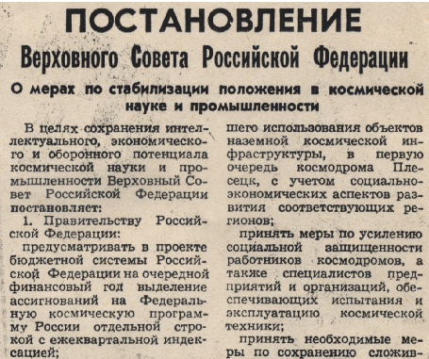
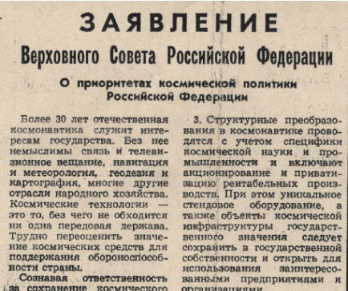
Работа над законопроектом
27 апреля 1993 г.
1. Космическая деятельность в Российской Федерации осуществляется в целях обеспечения благосостояния граждан, развития Российской Федерации, укрепления ее безопасности, а также решения глобальных проблем человечества.
В российской космонавтике должны обеспечиваться:
равное право предприятий, организаций и граждан Российской Федерации на участие в космической деятельности и использовании ее результатов;
доступность информации о космической деятельности;
ограничение монополизма и развитие предпринимательской деятельности;
независимая экспертиза космических проектов и программ;
безопасность космической деятельности, включая охрану окружающей природной среды.

Slide 11

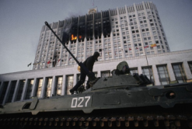
Принятие Закона России
«О космической деятельности»
6 октября 1993 г.
Закон Российской Федерации «О космической деятельности» № 5663-1 был единогласно принят Верховным Советом РСФСР 20 августа 1993 г., 4 октября он подписан Президентом России, 6 октября опубликован и вступил в силу.
Если вспомнить политические события этих дней, то можно заметить, что закон был одобрен двумя противоборствующими силами в момент наивысшего накала политических страстей. Это говорит о двух вещах - о крайней необходимости закона и его высоком качестве.
В предвидении событий октября 1993 г. были предприняты специальные усилия по копированию и сохранению большей части документов, связанных с разработкой Закона о космической деятельности.
Точка.

Slide 12
Основной целью создания Закона России «О космической деятельности» являлось придание российской космонавтике правового статуса.
В отсутствии такого закона, с учетом тогдашней экономической и политической ситуации само выживание космонавтики было бы под постоянной угрозой.
Закон «О космической деятельности» определил общие принципы, ввёл базовые понятия и решил наиболее актуальные на тот момент правовые проблемы.
Закон «О космической деятельности» имеет рамочный характер.
Предполагалось, что с опорой на этот закон будет разработана линейка законов, регулирующих конкретные направления космической деятельности.
В Постановлении ВС РСФСР о принятии Закона определялись основные направления дальнейшего законо- и нормотворчества.

Slide 13
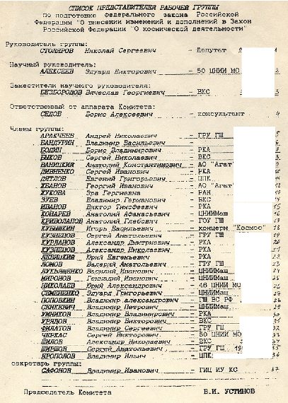
Поправки 1996 г.
Однако развитие российского космического законодательства пошло по иному пути.
Федеральным законом от 29.11.1996 №147-ФЗ в Закон «О космической деятельности» вносится большой количество поправок.
Принятые поправки снижали правовой статус РКА,
в тоже время они неоправданно расширяли полномочия органов исполнительной власти – МО и РКА, выводили их деятельность из области контроля со стороны законодательной власти и общественности.
Ломать – не строить
Формирование рабочей группы – представительский принцип.

Slide 14
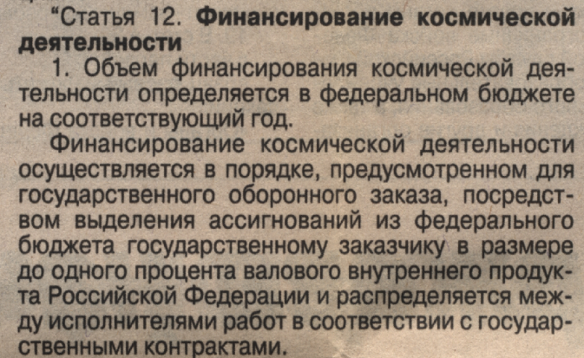
... До 1% ВВП. Иллюстрация качества
Члены рабочей группы говорят, что они не виноваты – кто-то вставил.
Следует заметить, что надо выбирать с кем работать – проект закона курировал комитет по геополитике.

Slide 15
Более серьезно.
Изменение фундаментального понятия.
"Статья 2. Понятие космической деятельности
1. Для целей настоящего Закона под космической деятельностью понимается любая деятельность, связанная с непосредственным проведением работ по исследованию и использованию космического пространства, включая Луну и другие небесные тела.
…
2. Космическая деятельность включает создание (в том числе разработку, изготовление, испытания), а также использование и передачу космической техники, космических технологий, иной продукции и услуг, необходимых для осуществления космической деятельности."
Поправки в Закон РФ «О космической деятельности» 1996 года.
"Статья 2. Понятие космической деятельности
1. Для целей настоящего Закона под космической деятельностью понимается любая деятельность, связанная с непосредственным проведением работ по исследованию и использованию космического пространства, включая Луну и другие небесные тела.
2. Космическая деятельность включает в себя создание (в том числе разработку, изготовление и испытания), использование (эксплуатацию) космической техники, космических материалов и космических технологий и оказание иных связанных с космической деятельностью услуг, а также международное сотрудничество Российской Федерации в области исследования и использования космического пространства.
Данная поправка предопределяет возможность произвольного отнесения каких-либо работ к «космической деятельности» Из этого следует возможность произвольного применения к ним преференций либо, наоборот, ограничений, предусмотренных законодательством.
Таким образом, теряется сам смысл закона – установление общих для всех правил.

Slide 16
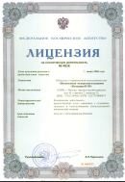
Проблема лицензирования – как пример негативных последствий небрежного отношения к норме
Федеральный закон Российской Федерации от 8 августа 2001 года N 128-ФЗ "О лицензировании отдельных видов деятельности" устанавливает, что космическая деятельность подлежит лицензированию.
Постановление Правительства Российской Федерации «Об утверждении Положения о лицензировании космической деятельности»:
"2. Лицензирование космической деятельности осуществляется Федеральным космическим агентством (далее - лицензирующий орган).
3. При осуществлении космической деятельности могут выполняться (оказываться) следующие работы (услуги): …"
Неопределенность понятия «космическая деятельность» приводит к неопределенности ведомственных норм, что негативно влияет на развитие многих направлений, снижает конкурентоспособность российских предприятий, препятствует расширению спектра продукции и услуг.
Notes:
Предприниматель в недоумении – надо получать лицензию или нет?
Идет к чиновнику. А чиновнику норма позволяет решить как угодно.
Более того, он может и менять свое решение по своему усмотрению.

Slide 17
1996 - наше время
Итоги законотворчества.
С 1995 г. до настоящего времени в Государственную Думу было внесено 22 законопроектов по вопросам космической деятельности.
Принято – 1 законопроект (о поправках),
Отклонено – 20
На рассмотрении -1.
В чем причины такой низкой эффективности?
Основная причина - практикуемый кулуарный, ведомственный характер законотворческой работы.

Slide 18
Космическое законотворчество – фронт работ
Предлагались законопроекты:
Закон о военно-космической деятельности
Закон о передаче ракетно-космической техники и технологии
Закон о коммерческой космической деятельности
Закон о пилотируемых космических полетах
Закон об экологической безопасности космической деятельности
Закон об обеспечении безопасности космической деятельности
Закон о прикладном использовании ракетно-космической техники и технологий
Закон о создании и применении космических средств в интересах обороны и безопасности Российской Федерации
Закон о государственном протекционизме в ракетно-космической отрасли
Закон об обязательном страховании космической деятельности
Сами названия законопроектов дают представление о спектре проблем, требующих правового регулирования.
Однако низкое качество проектов определило их отклонение на разных этапах рассмотрения.

Slide 19
Новейшие инициативы.
Фокус внимания - вопросы ДЗЗ
В настоящее время рассматриваются следующие законопроекты:
Проект Федерального закона "О внесении изменений в Закон РФ "О космической деятельности" от Роскосмоса.
Проект Федерального закона «О внесении изменений в Закон РФ «О космической деятельности» от Минэкономразвития России.
Проект Федерального закона РФ "О внесении изменений в отдельные законодательные акты РФ в части определения компетенции федерального органа исполнительной власти в области гидрометеорологии и смежных с ней областях в сфере космической деятельности" от Минприроды.
Все предложенные проекты активно критикуются специалистами и организациями, работающими в данной сфере.
Существенно и то, что предложенные проекты концептуально несовместимы.
Сегодня мы наблюдаем гонку законопроектов.

Slide 20
Проект от Роскосмоса
Концептуально Проект предполагает объедение всех работ по использованию данных дистанционного зондирования Земли из космоса в рамках какой-то одной организации под контролем Роскосмоса. При этом полностью игнорируются интересы других заинтересованных министерств и ведомств, граждан и организаций Российской Федерации.
В целом, текст предлагаемого Проекта Федерального закона "О внесении изменений в Закон Российской Федерации «О космической деятельности" настолько неудовлетворителен, что не подлежит редактированию, а должен быть просто отвергнут.

Slide 21
Проект от Минэкономразвития
Вводится:
Раздел VIII. Федеральный и региональные фонды данных дистанционного зондирования Земли из космоса
Это не предмет законодательства.
«государственные космические аппараты – космические аппараты, созданные за счет средств федерального бюджета;
негосударственные космические аппараты – любые космические аппараты, созданные за счет средств физических и юридических лиц, не относящиеся к государственным космическим аппаратам»

Slide 22
Проект от Минприроды
Законопроект от Минприроды целиком посвящен роли Министерства в формировании государственного заказа в сфере своей компетенции. В целом – это концептуально правильный подход к данной застарелой проблеме, но попытка его реализации путем внесения поправок в рамочный закон явно неудачна.

Slide 23
В целом по трем законопроектам
Сильный перекос Закона о космической деятельности в сторону одного из многих направлений.
При таком подходе неизбежно возникает вопрос о роли других министерств и ведомств в части космической деятельности.
Очень трудно предположить, что такие проекты пройдут комитеты Государственной Думы и ГПУ.
Но… Мы живем в стране чудес. Все может случится.

Slide 24
И снова о лицензировании –
ведомственное нормотворчество
4 октября 2011 г. опубликован проект новой редакции "Положения о лицензировании космической деятельности", подготовленный Роскосмосом.
В новом проекте активно используются указанные недостатки "Закона о космической деятельности" для внедрения в практику новых ограничений, целью которых объективно является нанесение ущерба Российской Федерации. Базой для таких норм опять же стала расплывчатая формулировка: «услуги, связанные с использованием (эксплуатацией) космической техники»…
По мнению Минэкономразвития (23 января 2012), «приём и (или) обработка информации не могут быть отнесены к космической деятельности, так как не связаны с непосредственным проведением работ по исследованию и использованию космического пространства (определение космической деятельности из ФЗ «О космической деятельности» от 20 августа 1998 г. № 5663-1), в связи с чем, установление необходимости их лицензирования не соответствует законодательству».
Обычная тактика Роскосмоса в таких случаях – снятие спорных норм документа при сохранении его концептуальной направленности. На практике – переход в режим
«А Васька слушает, да ест».
Notes:
Предприниматель в недоумении – надо получать лицензию или нет?
Идет к чиновнику. А чиновнику норма позволяет решить как угодно.
Более того, он может и менять свое решение по своему усмотрению.

Slide 25
Рациональный подход к законотворчеству
При правильном подходе законодательство по космосу
должно обеспечить:
Соблюдение прав и содействие деятельности организаций, работающих в сфере космической деятельности и использования ее результатов.
Расширение областей и повышение эффективности использования результатов космической деятельности.
Содействие внутренним и внешним инвестициям в космическую науку и промышленность.
Повышение качества государственного управления космической отраслью.
Правое регулирование должно распространяться только на специфические особенности космической деятельности, общие вопросы решаются действующим законодательством.

Slide 26
Рациональный подход к законотворчеству
Алгоритм.
Порядок законотворческой работы
0. Публикация сообщения о начале работы
1. Сбор предложений по правовым нормам, которые должны быть внесены
(или изъяты) в действующее законодательство.
2. Обработка полученных предложений.
3. Разработка проекта Концепции Закона
4. Обсуждение Концепции Закона
5. Обработка критики и предложений по Концепции Закона.
6. Подготовка и публикация текста законопроекта.
7. Обработка критики и предложений по проекту Закона
8. Разработка окончательного варианта проекта Закона.
9. Внесение законопроекта в Государственную Думу и его сопровождение.

Slide 27
Заключение
В настоящее время необходимо поставить и решить две принципиальные задачи в области формирования правовой базы космической деятельности.
Первая задача - внесение «последних» изменений в Закон "О космической деятельности". В отличие от сегодняшней политики органов исполнительной власти, изменения должны не расширять область действия Закона, а более жестко сформулировать правовые понятия и рамки Закона, привести его в соответствие с интересами граждан России и требованиями сегодняшней практики.
Вторая задача – разработка и принятие первого тематического закона в развитие Закона о космической деятельности.
С учетом сегодняшних усилий министерств и ведомств, а также исходя из актуальных правовых проблем таким законом может стать Закон РФ «О дистанционном зондировании Земли из космоса».

Slide 28
Поводы для оптимизма
Общая задача участников космической деятельности:
Формирование институтов космического законотворчества, контроля ведомственного нормотворчества и вопросов правоприменения.
Сегодня действует ряд факторов, благоприятствующей решению этой задачи.
- «системный кризис» – о котором уже громко говорят не только эксперты, но и руководители отрасли. Кризис – время решения застарелых проблем;
необходимость решения проблемы использования результатов космической деятельности;
законотворческая активность ведомств.

Slide 29
Моисеев Иван Михайлович,
Руководитель ИКП,
Научный руководитель МКК.
i_mois@mail.ru
http://path-2.narod.ru

